Slide 1
ČSN 33 2000-3
Rozdělení prostorů
z hlediska vnějších vlivů

Slide 2
Prostory z hlediska nebezpečí úrazu elektrickým proudem
Z hlediska velikosti nebezpečí úrazu elektrickým proudem, které může vzniknout při provozu elektrického zařízení, s ohledem na vnější vlivy a jejich působení se prostory člení na:
  prostory normální
  prostory nebezpečné
  prostory zvlášť nebezpečné

Slide 3
Prostory normální
jsou prostory, v nichž vnější vlivy nezvyšuji úraz elektrickým proudem.
Do těchto prostor mohou být zařazeny i prostory, které mohou vyvolávat ohrožení jiného druhu (nebezpečí požáru nebo výbuchu), ale nemají vliv na ohrožení úrazem elektrickým proudem.

Slide 4
Prostory nebezpečné
jsou prostory, ve kterých působením vnějších vlivů je nebezpečí úrazu elektrickým proudem přechodné, nebo trvalé.
Patří sem především prostory:
  vlhké (zvyšuje vodivost okolí)
  horké (zvyšuje vodivost pokožky těla)
  prostory s otřesy (snižuje mechanickou pevnost spojů)
  prostory s korozívní agresivitou (snižuje odolnost izolantů)

Slide 5
Prostory zvlášť nebezpečné
jsou prostory, ve kterých vnější vlivy nebo okolnosti trvale zvyšují nebezpečí úrazu elektrickým proudem.
Patří sem především prostory:
  mokré
  stísněné prostory s vodivým okolím
  kombinované (horko a vlhko)

Slide 6
Třídění a označování vnějších vlivů
Každý stupeň vnějšího vlivu je kódován dvěma písmeny velké abecedy a číslicí (AD6, BA2,...).
První písmeno označuje všeobecnou kategorii vnějšího vlivu:
  A = vnější činitel prostředí
  B = využití (uplatnění objektů)
  C - konstrukce budov
Druhé písmeno označuje povahu vnějšího vlivu
Číslice označuje třídu vnějšího vlivu.

Slide 7
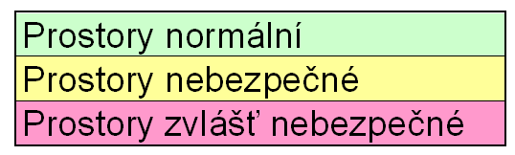
Třídění a označování vnějších vlivů
V následujících tabulkách jsou uvedeny jednotlivé klasifikace vnějších vlivů
Barevně je znázorněno o jaký prostor se jedná:

Slide 8
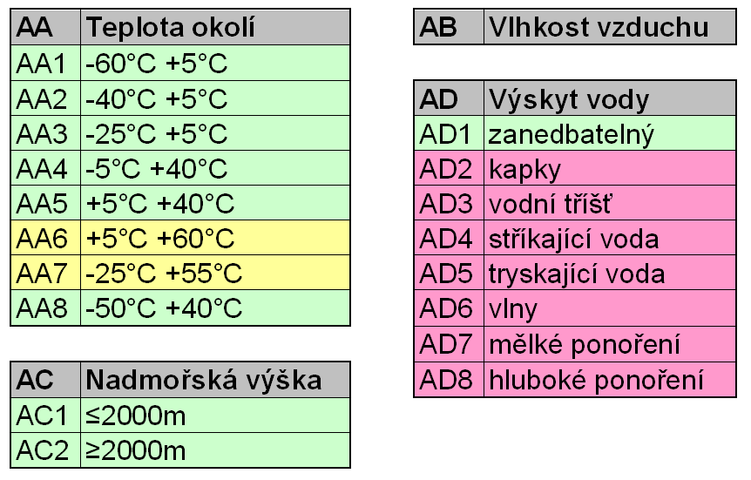

Slide 9
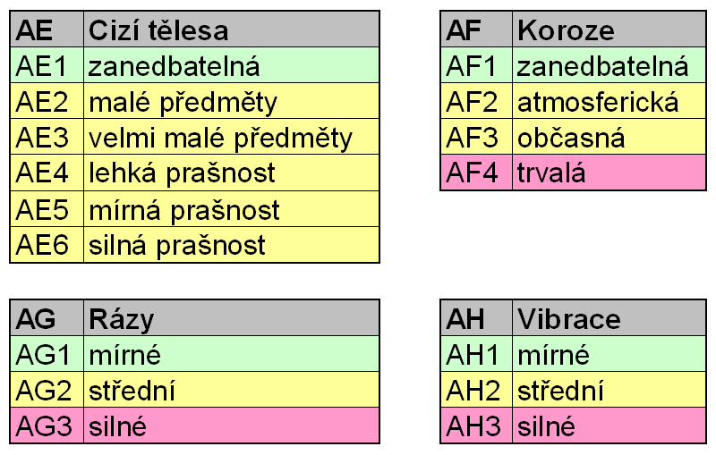

Slide 10
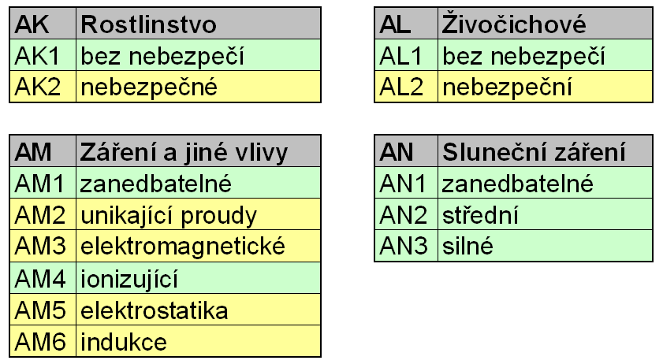

Slide 11
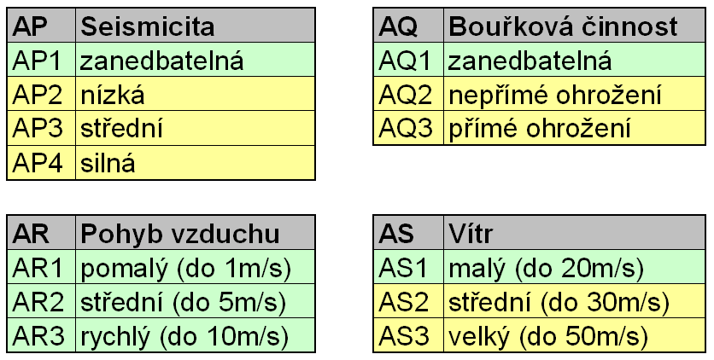

Slide 12
